Slide 1

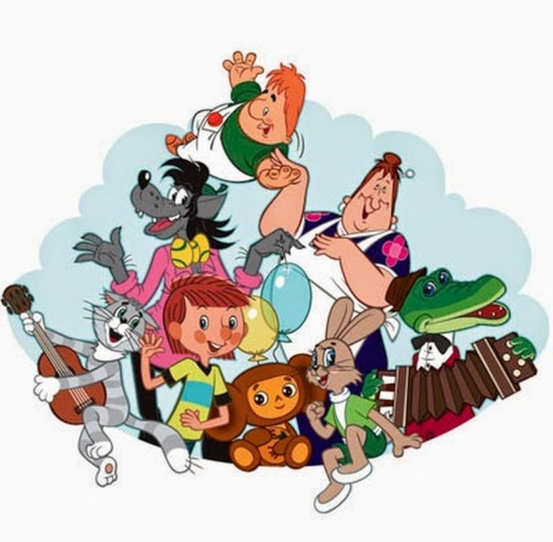
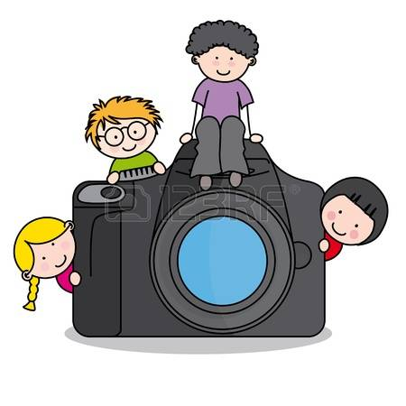
Муниципальное дошкольное
образовательное автономное учреждение
«Детский сад №96 «Рябинка» города Орска
Развитие детской инициативы средствами мультипликации
Подготовила: воспитатель Фролова М.С.

Slide 2
ЦЕЛЬ:
Способствовать развитию детской инициативы дошкольников средствами мультипликации

Slide 3
ЗАДАЧИ:
- активизировать инициативу деятельности ребенка;
- совершенствовать познавательную деятельность
- дать представление о создании мультфильма, людях разных профессий, создающих мультфильм;
- научить основам анимации, средствами лепки;
- развивать коммуникационные способности, творческую активность.

Slide 4
Инициатива
это внутреннее побуждение к новым формам деятельности, руководящая роль в действиях, предложение, выдвинутое для обсуждения. Инициативность проявляется дошкольниками ярче всего в общении, игре, экспериментировании. Это важный показатель развития детского интеллекта, совершенствования всей познавательной деятельности ребенка.

Slide 5

Мультипликация
Мультипликация – мощное средство, побуждающее детей дошкольного возраста к проявлению инициативы: коммуникативной, познавательной, творческой.

Slide 6
Этапы создания мультипликационного фильма:
1. Подбор или сочинение сюжета
2. Выбор техники анимации
3. Раскадровка
4. Изготовление персонажей и декораций
5. Съемка фильма
6. Звуковое оформление
7. Монтаж

Slide 7

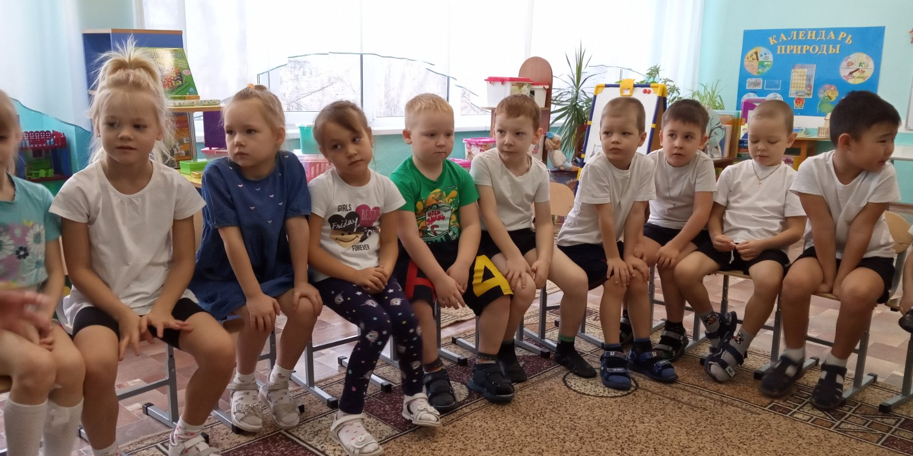
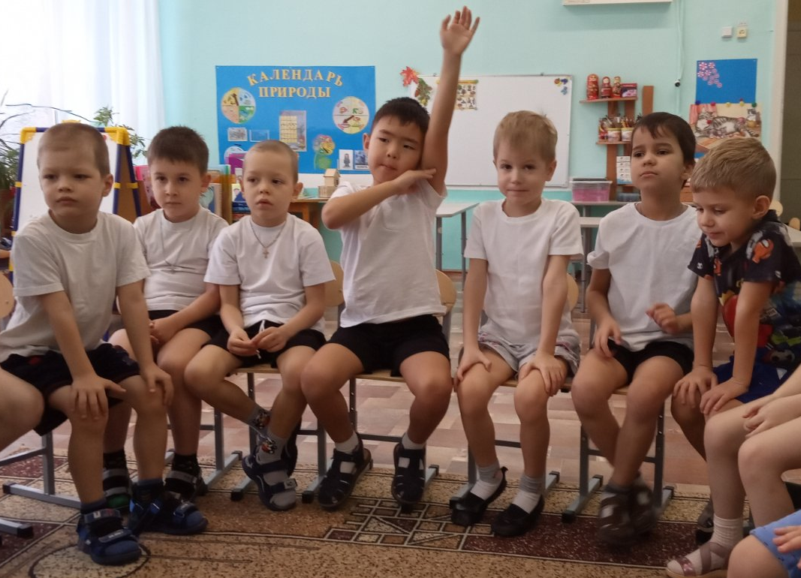

Подбор сюжета и выбор техники анимации

Slide 8
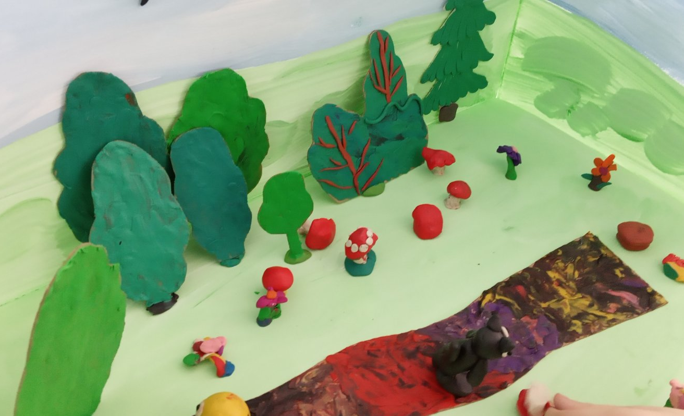
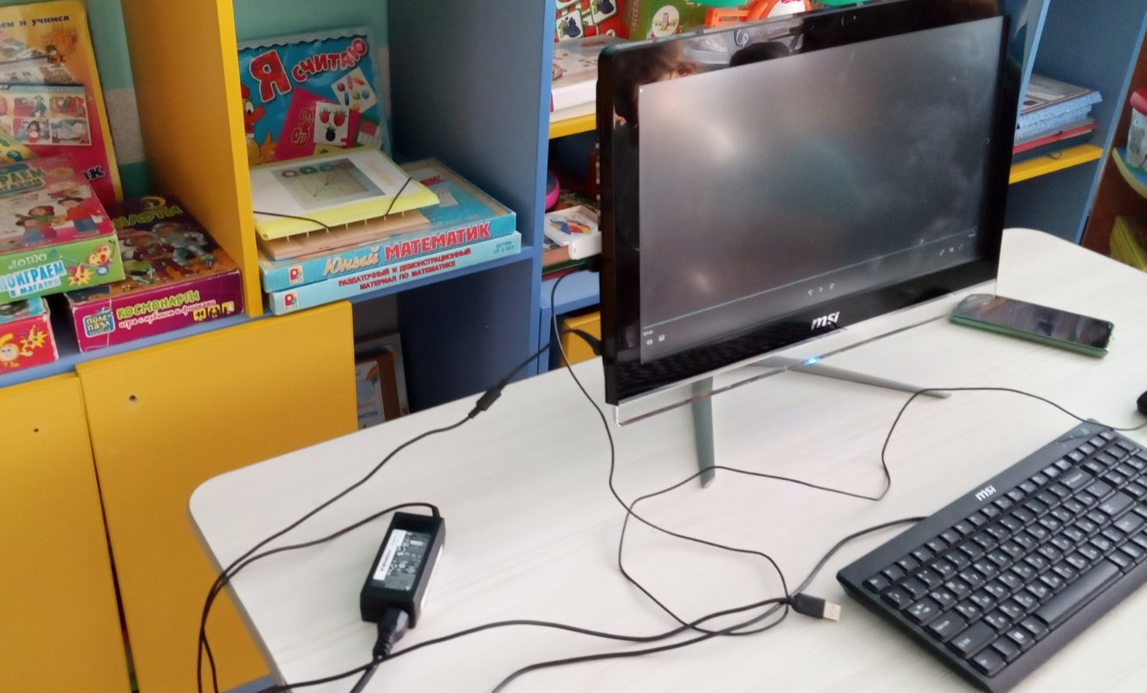
Раскадровка

Slide 9
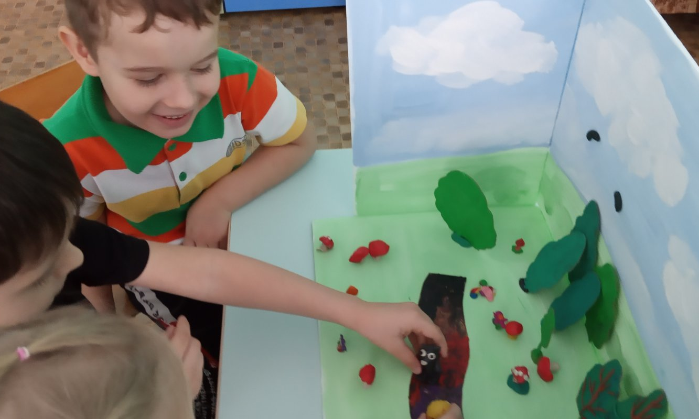
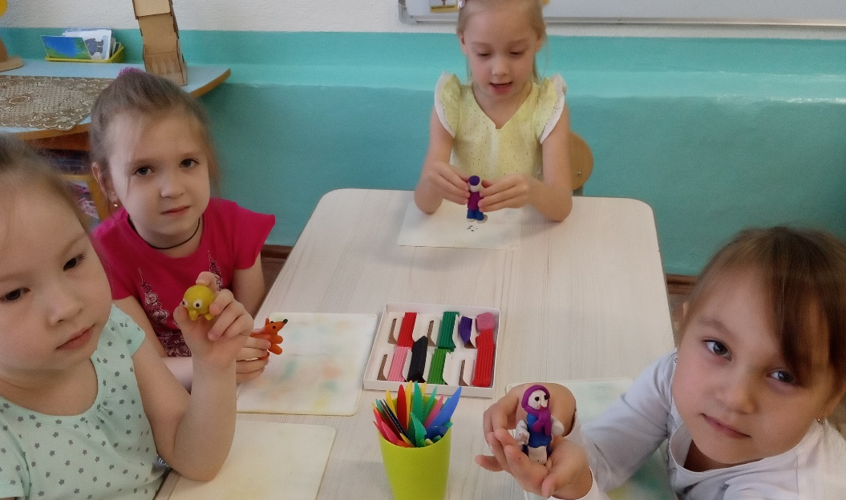
Создание персонажей, фона и декораций

Slide 10
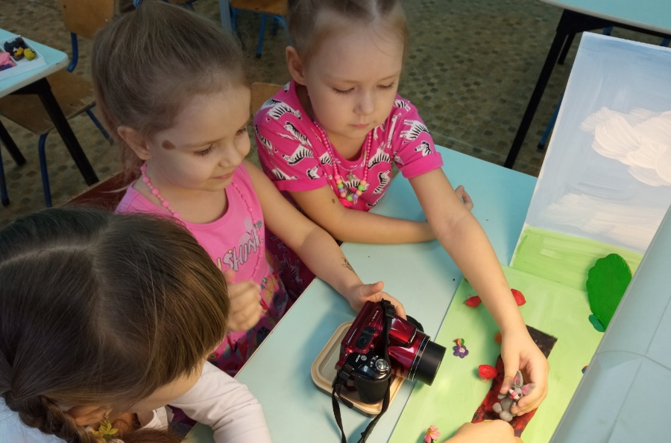
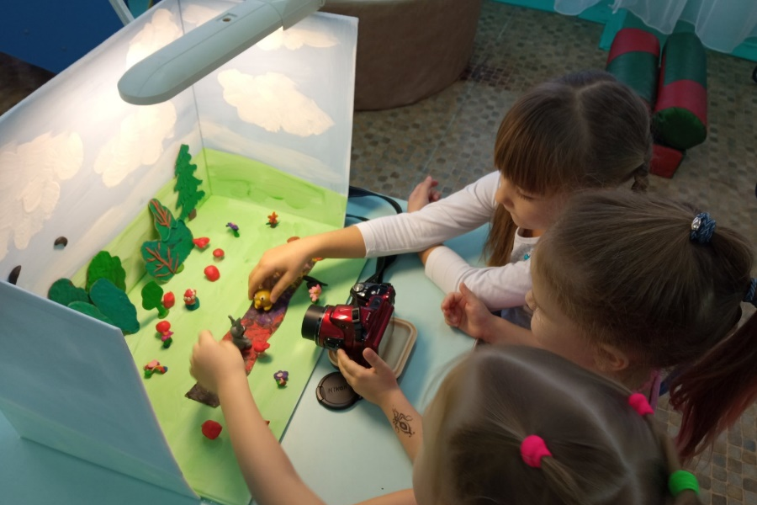
Съемка мультфильма и озвучивание

Slide 11
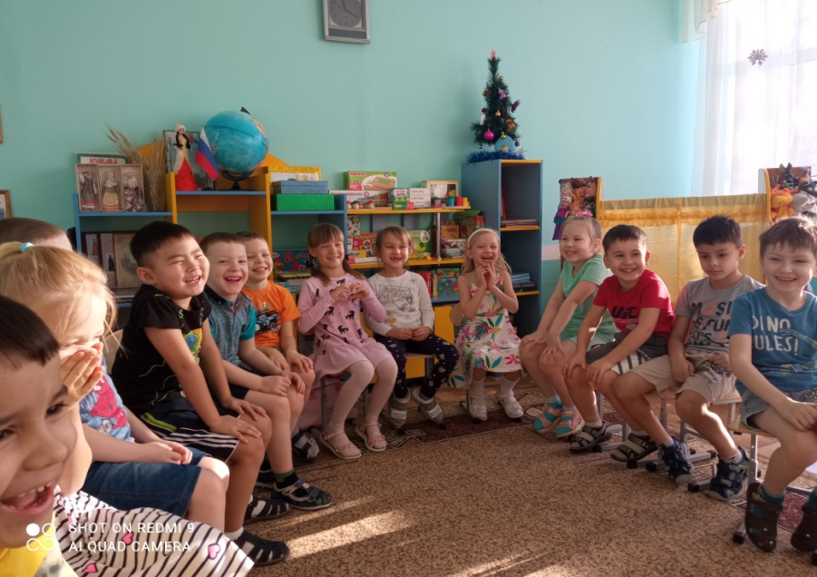
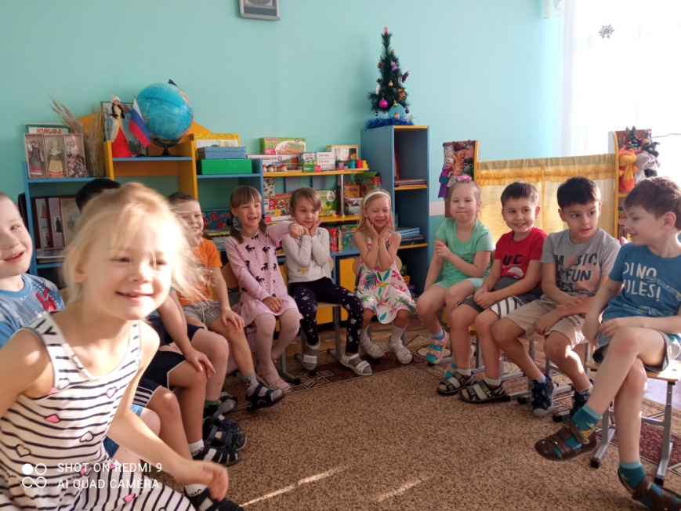

Монтаж и презентация мультфильма

Slide 12
Развитие детской инициативы
при создании мультфильма
Создание мультфильма – это многогранный процесс, предоставляющий возможность всестороннего развития ребенка как создателя нового вида развития детской инициативы. Продолжая жить в мире детства, но приобретая взрослые профессиональные навыки, дети реализуют все свои творческие замыслы..

Slide 13
ТВОРЧЕСКИХ УСПЕХОВ!

